Slide 1
Tema : genoma humano
Presentado por: Sandra Milena Acosta Cárdenas

Slide 2

Qué es
Es un proyecto que investiga la cadena de genes de un ser humano. Es decir, la genética.

Slide 3
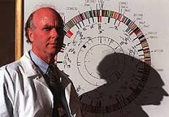

Quién lo invento
Craig Vente

Slide 4
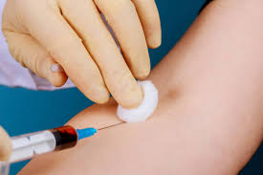
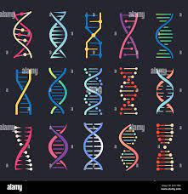
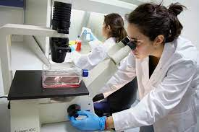

Cómo funciona
3.
1
4.
2.

Slide 5
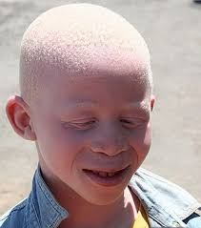
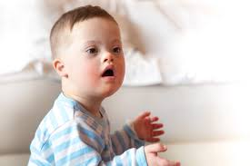
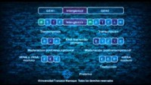
Para qué sirve

